Slide 1

Год образования в Республике Дагестан 2022
Управление образования Кумторкалинского района
ИСТОРИЯ УПРАВЛЕНИЯ ОБРАЗОВАНИЯ КУМТОРКАЛИНСКОГО РАЙОНА.

Slide 2

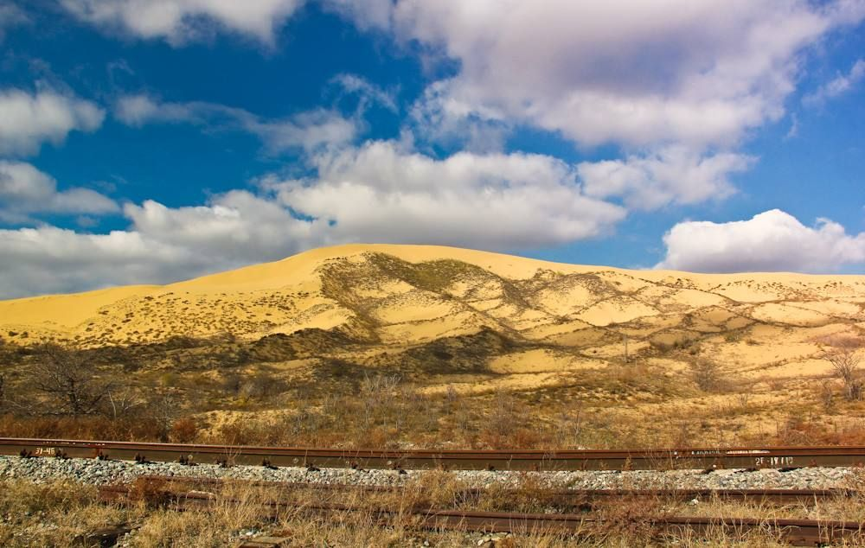
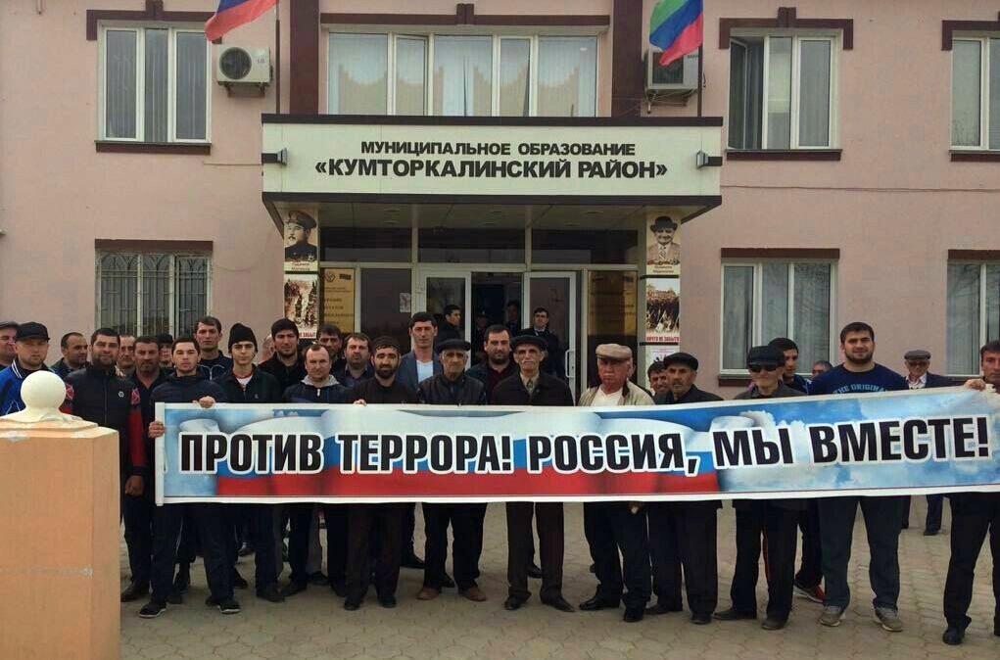
8 сентября 1992 года Президиумом Верховного Совета Республики Дагестан был издан Указ «Об образовании Кумторкалинского района». Данный Указ был утвержден постановлением Верховного Совета Республики Дагестан 27 февраля 1993 года.
В Кумторкалинский район вошли населенные пункты: с.Коркмаскала, п.Тюбе, с.Учкент, с. Темиргое, с. Алмало, с. Аджидада.
с.Шамхалянгиюрт, с. Дахадаевка.
Центром вновь образованного района стал наиболее крупный, благоустроенный, имеющий перспективу развития
населенный пункт – Коркмаскала.
МО «Кумторкалинский район» расположен на низменности
в центральной части республики с численностью населения
более 28000 человек. Общая площадь района
составляет – 1256,08 кв. км.

Slide 3
24 июня 1993 года местной администрацией «Кумторкалинский район» было учреждено районное управление образования.
На сегодняшний день в Кумторкалинском районе функционируют:
8 средних общеобразовательных учреждений,
1 основное общеобразовательное учреждение и
4 дошкольных образовательных учреждения.
В 2022 году педагогическую деятельность в районе осуществляют 350 учителей.
В общеобразовательных учреждениях обучением охвачено 4627 учащихся.
Детскими садами охвачено 762 воспитанников.

Slide 4
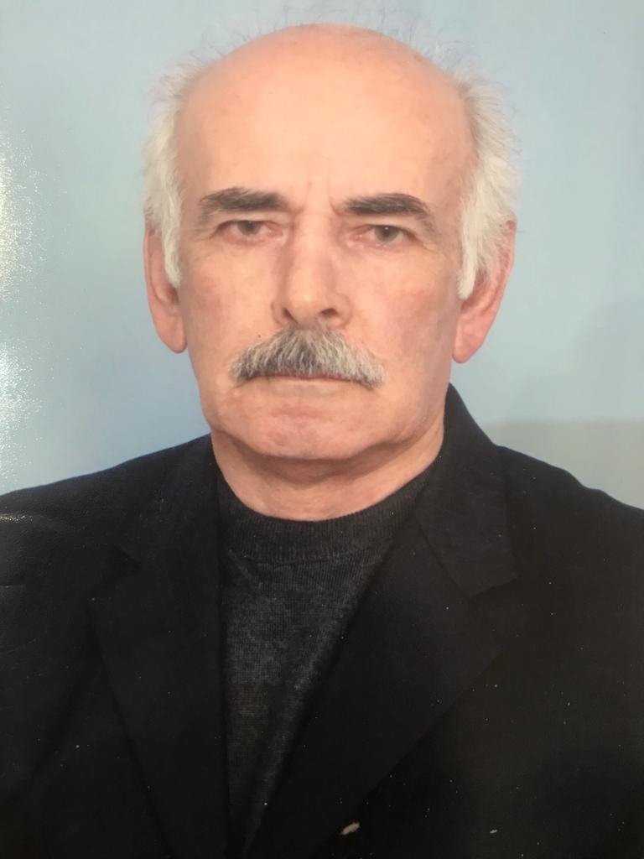
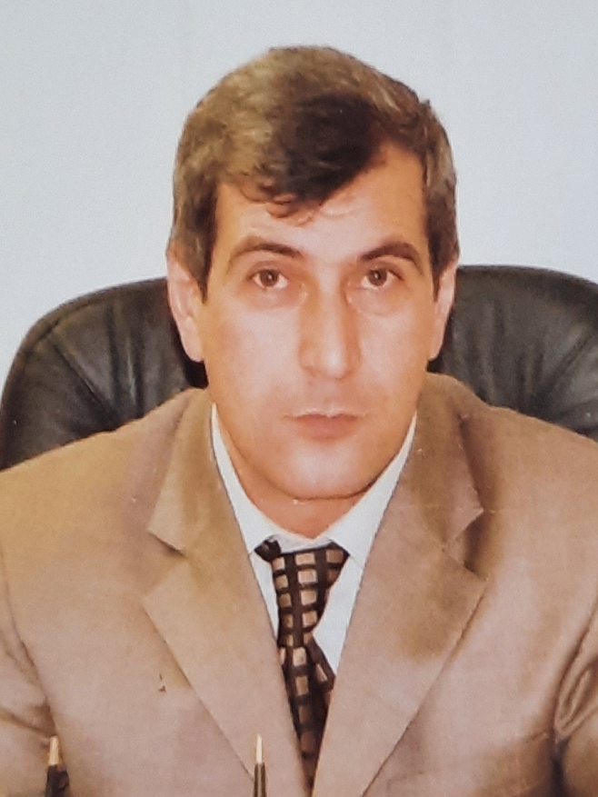
НАЧАЛЬНИКИ УПРАВЛЕНИЯ ОБРАЗОВАНИЯ С 1993 ГОДА.
Магомедов Арсланали Умарович (1993- 2002)
Агалаев Магомед-Джамил Мустафаевич (2002-2015)

Slide 5

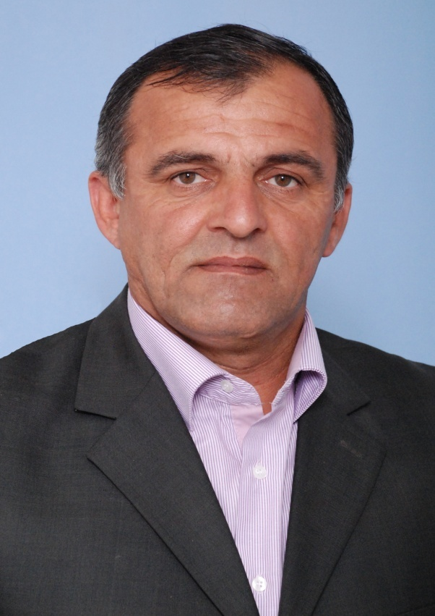
Мамаев Руслан Джаммалутдинович
(2016-2016)
Яхьяев Мурад Магомедович
(2016-2020)

Slide 6
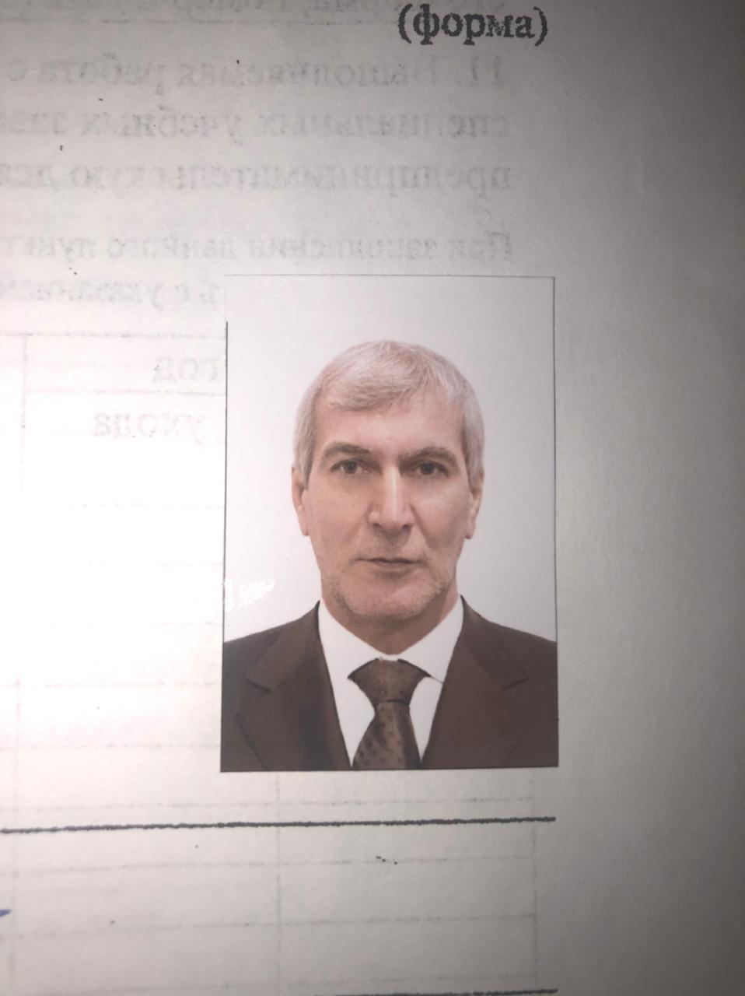
Агалаев Магомед-Джамил
Мустафаевич
с 2020 г. по настоящее время.

Slide 7
ВЕТЕРАНЫ РАЙОННОГО УПРАВЛЕНИЯ ОБРАЗОВАНИЯ

Slide 8
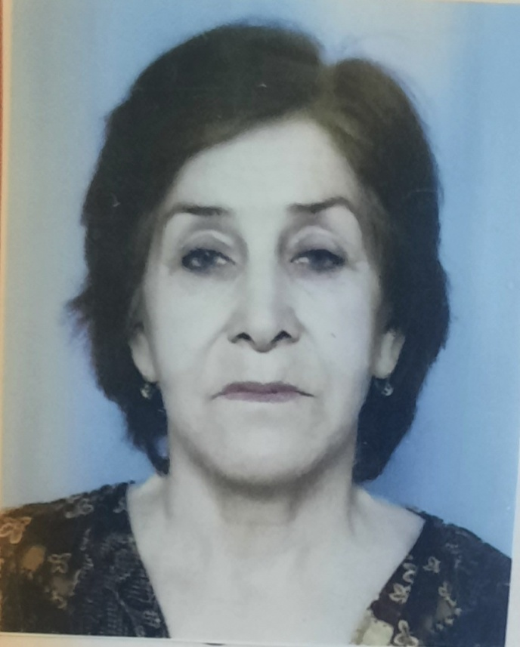
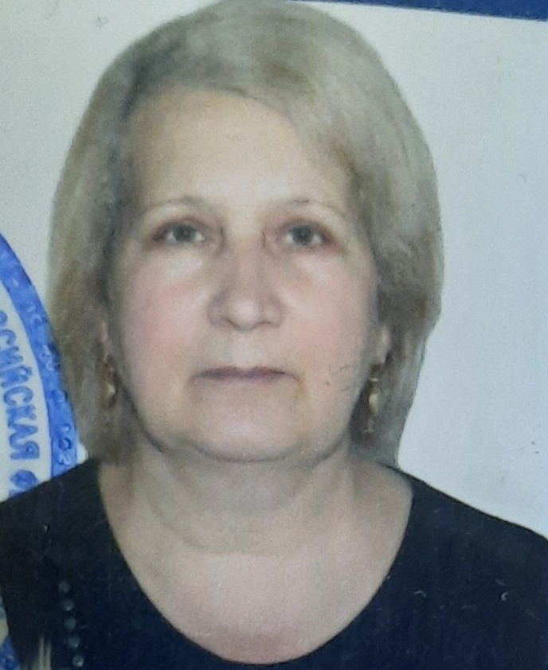
Бамматказиева Мадина Мокавовна методист
(1994-2016)
Шихова Умгани Абдулбариевна методист
(1993-2015)

Slide 9
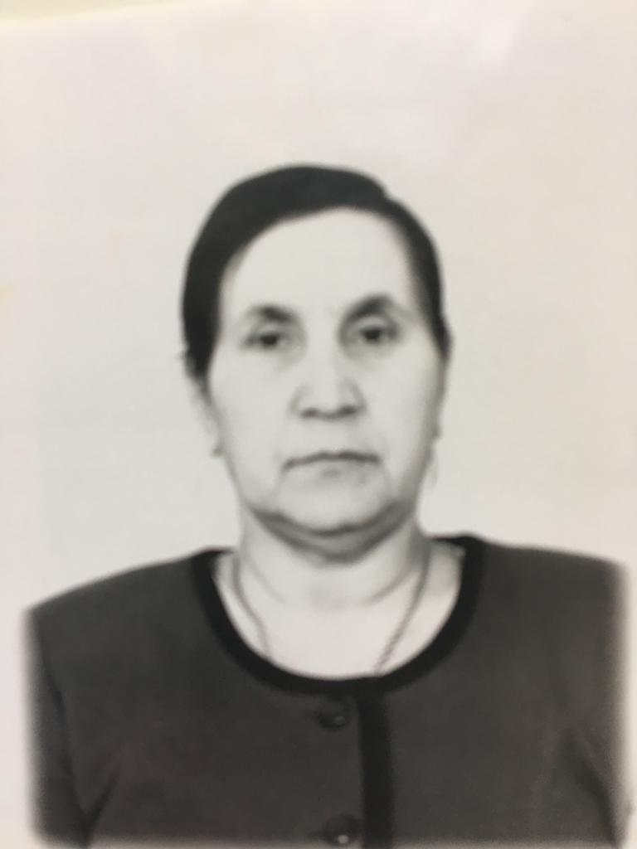
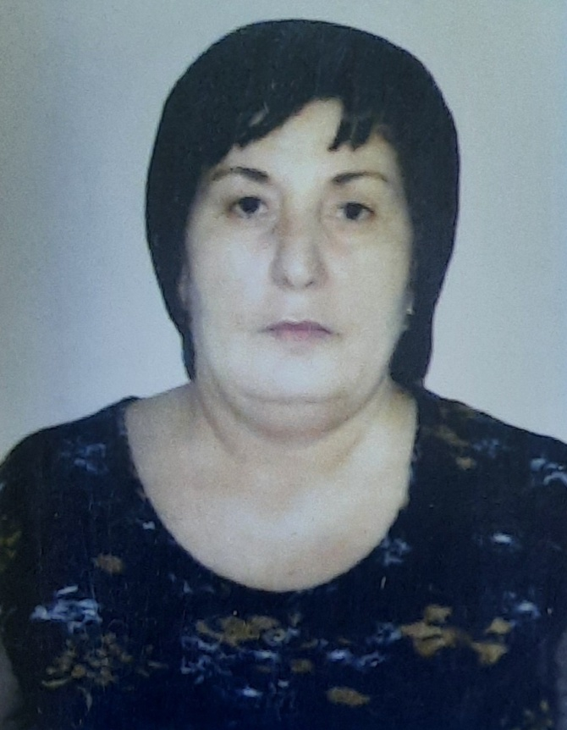
Юсупова Джахбат Ибадуллаевна
методист
(2001-2013)
Махтиева Исфанат
Гаджиевна
методист
(1993- 1998)

Slide 10
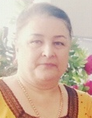
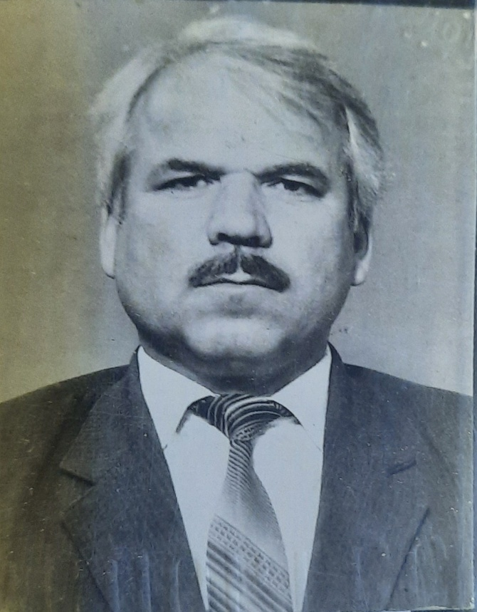
Уллубиева Парзият
Батыровна
методист
(2002-2019)
Сулейманов Мустафа Атаевич
заведующий информационно-методическим центром (1993г.-2022г.)

Slide 11
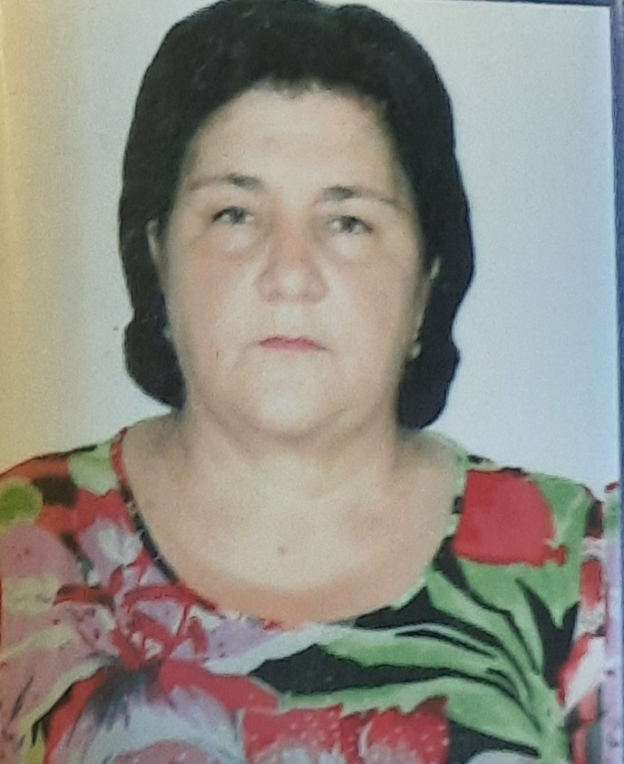
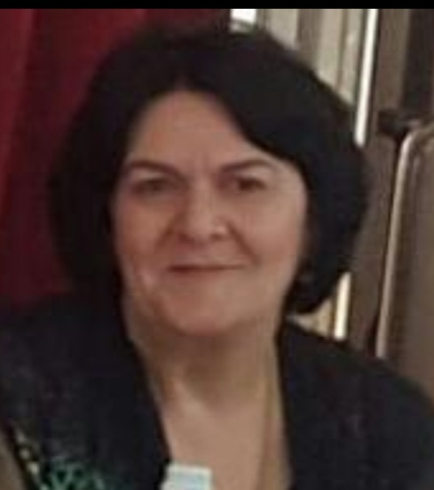
Апавгаджиева Дина
Басировна
методист
работает с 1993г.
Идрисова Умзахра Вайланматовна вед.специалист органа опеки и попечительства
( с 1997 г.)

Slide 12
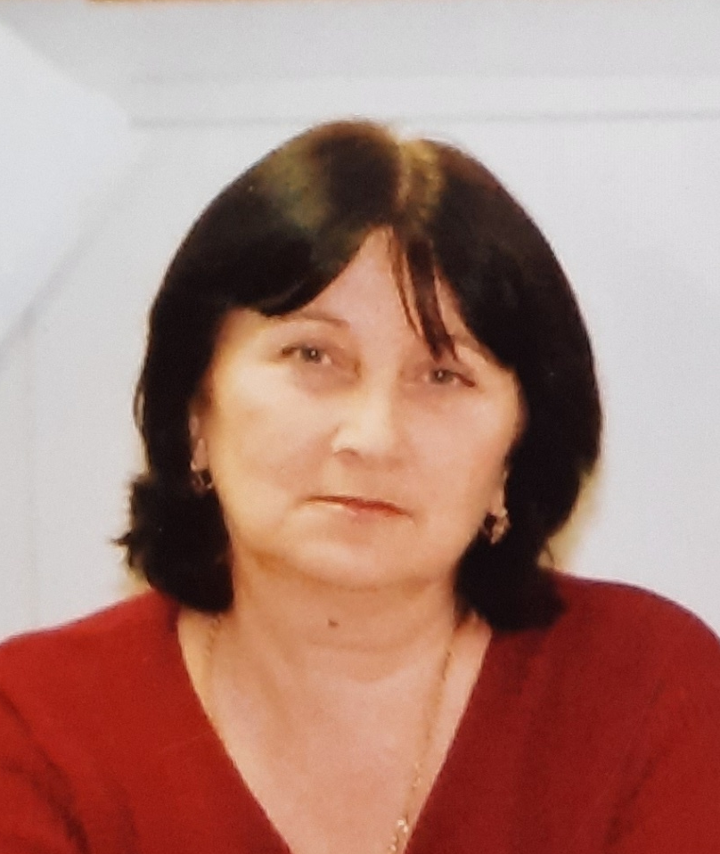
Гузельханова Айшат
Абакаровна
инспектор по кадрам (секретарь)
работает с 1996 г.

Slide 13
МОЛОДЫЕ КАДРЫ
УПРАВЛЕНИЯ ОБРАЗОВАНИЯ

Slide 14
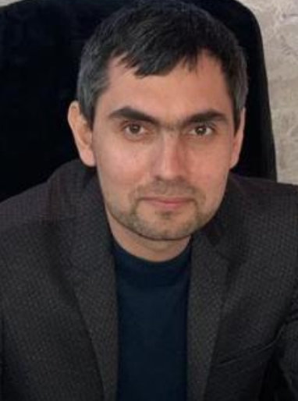
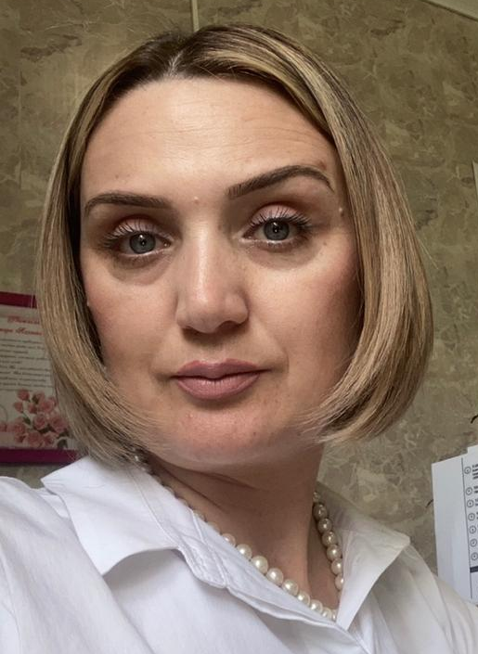
Джапаров Батыр Абдулжапарович
заместитель начальника
работает с 2017 г.
Арслангереева Эльмира Алхампашаевна
методист
работает с 2016 г.

Slide 15
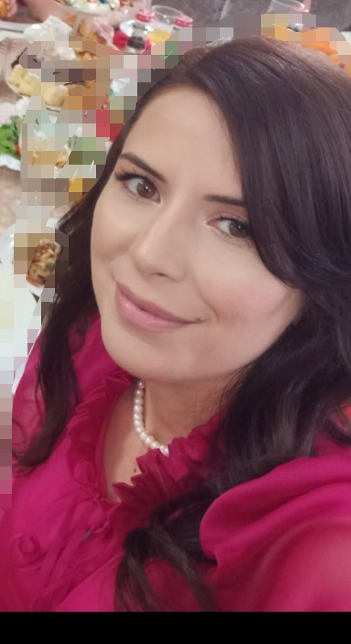
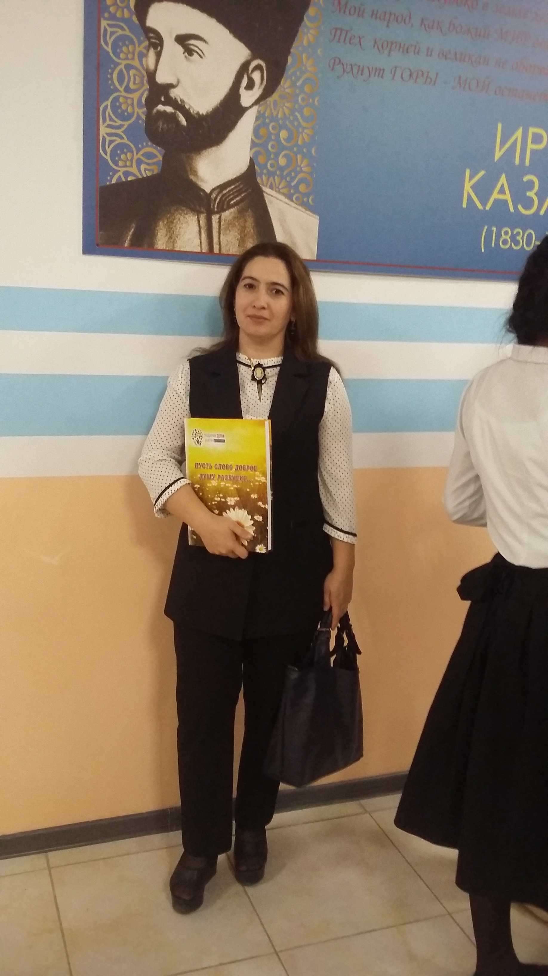
Абулашова Абидат Османовна
методист
работает с 2019 г.
Абзагирова Шекерханум
Энвер-Ходжаевна
ведущий специалист
работает с 2021г.

Slide 16
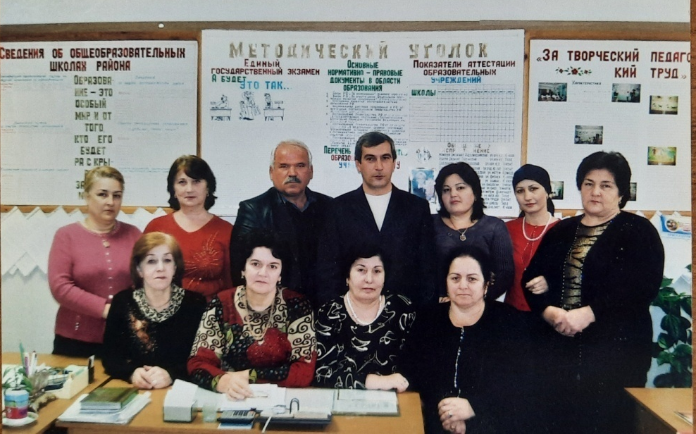
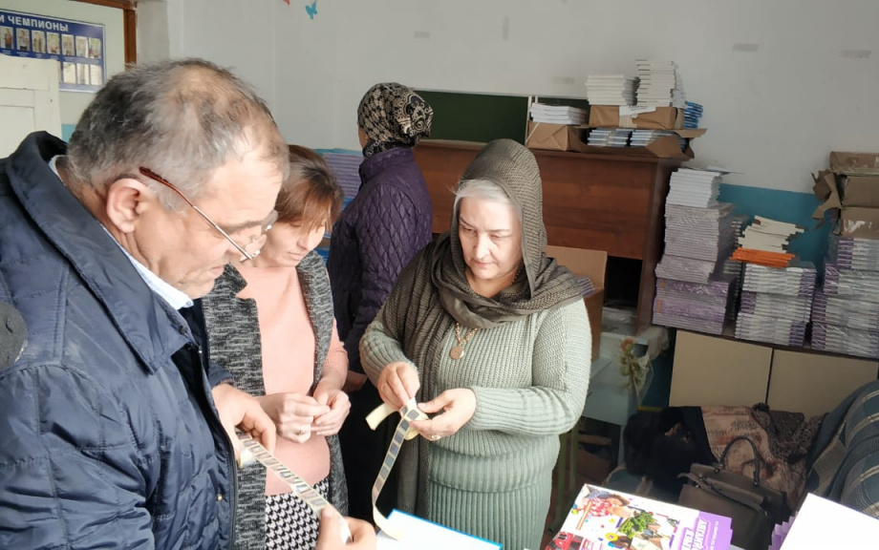
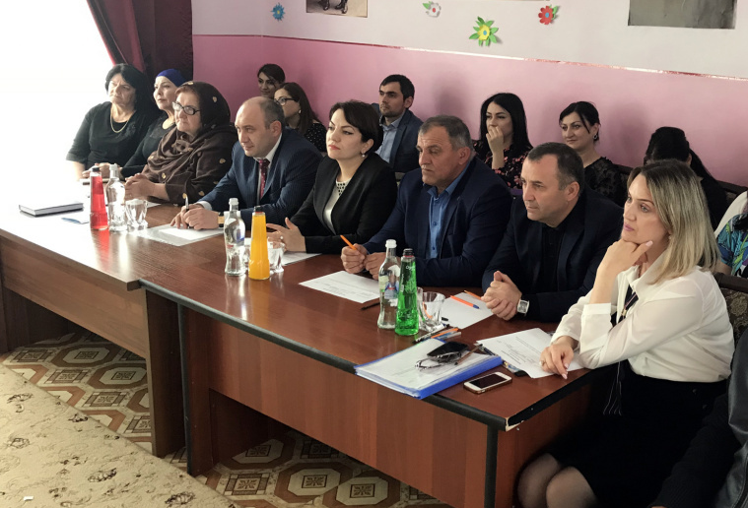
Наши будни

Slide 17
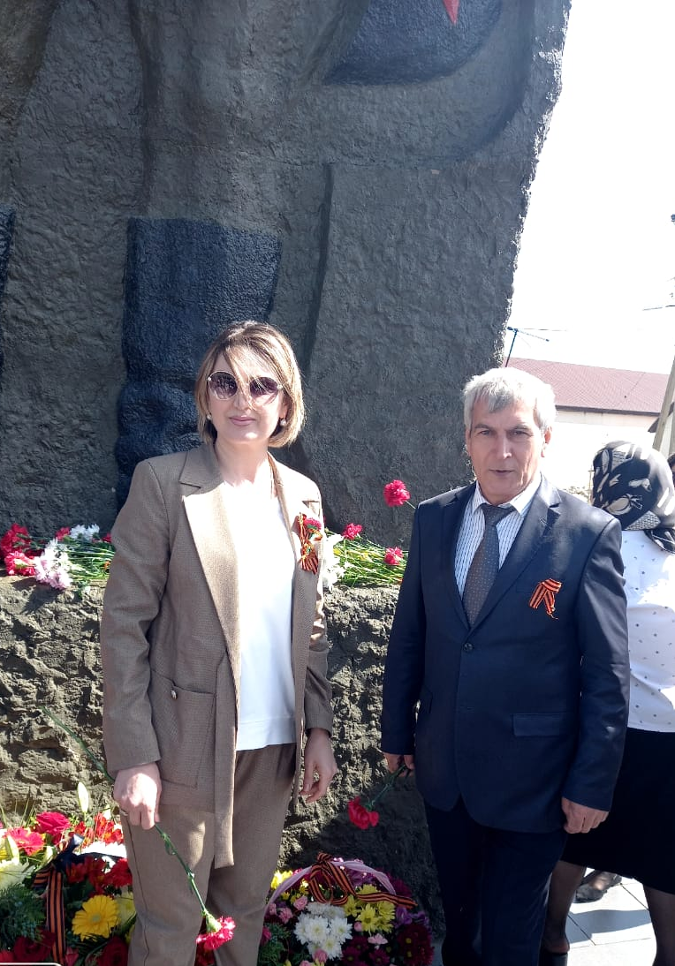
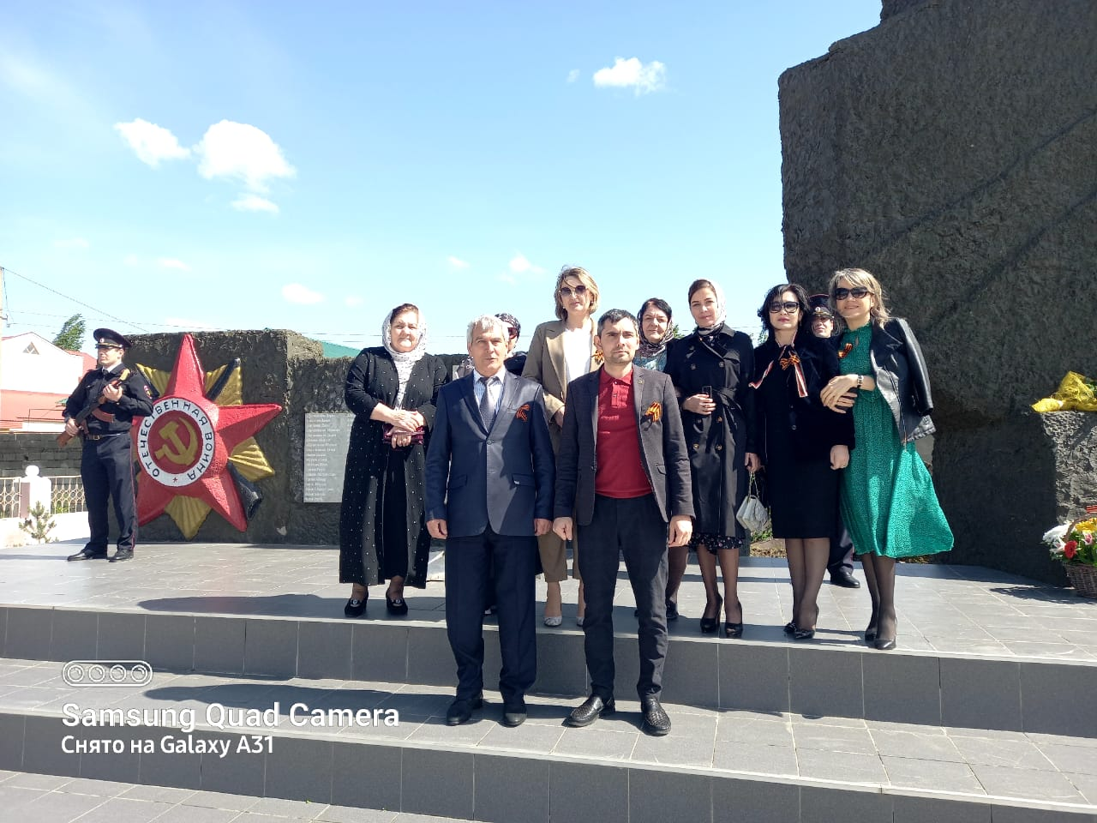

Slide 18
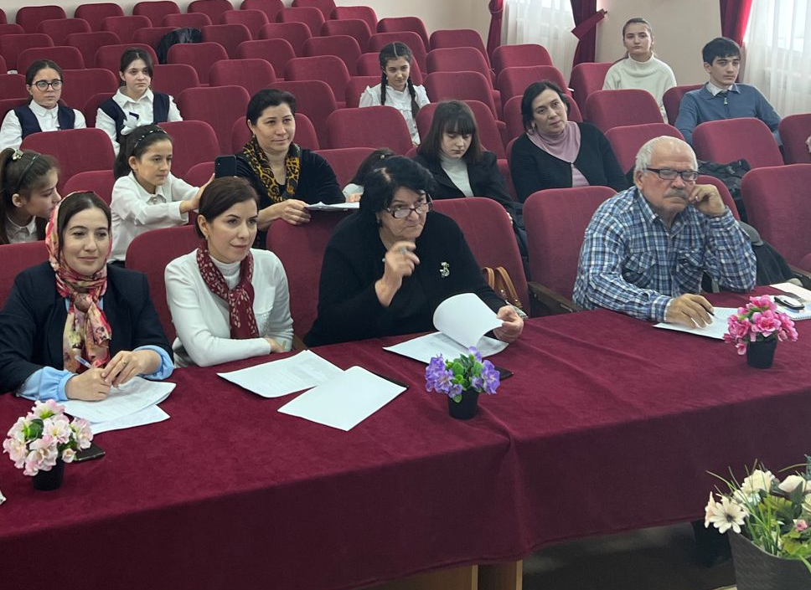
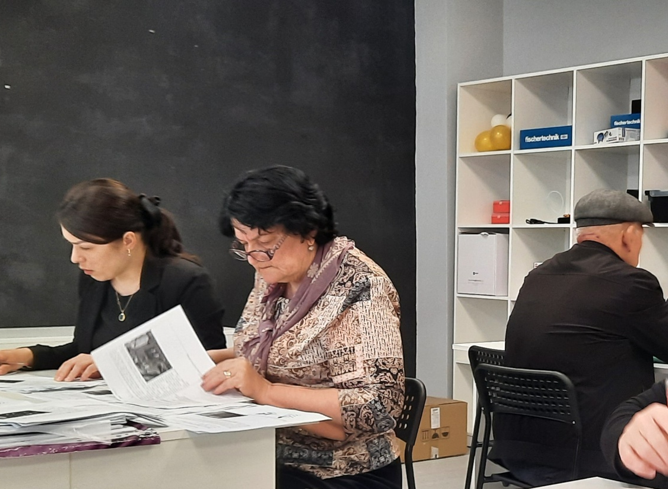

Slide 19
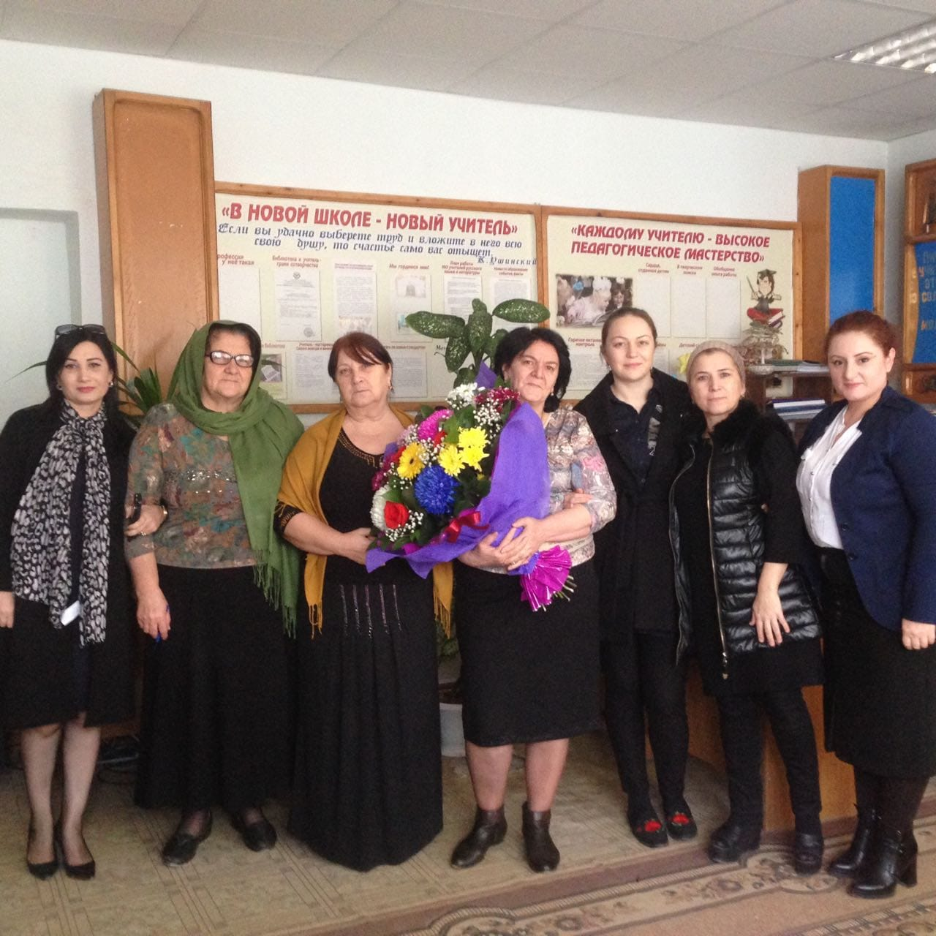

Slide 20
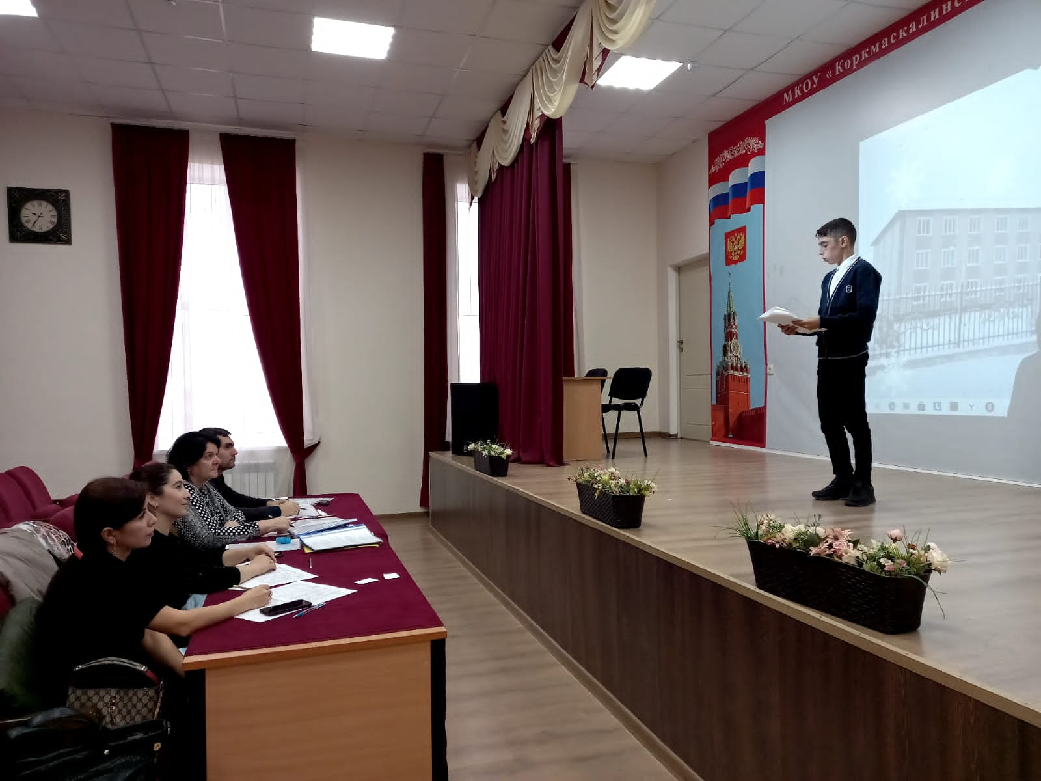
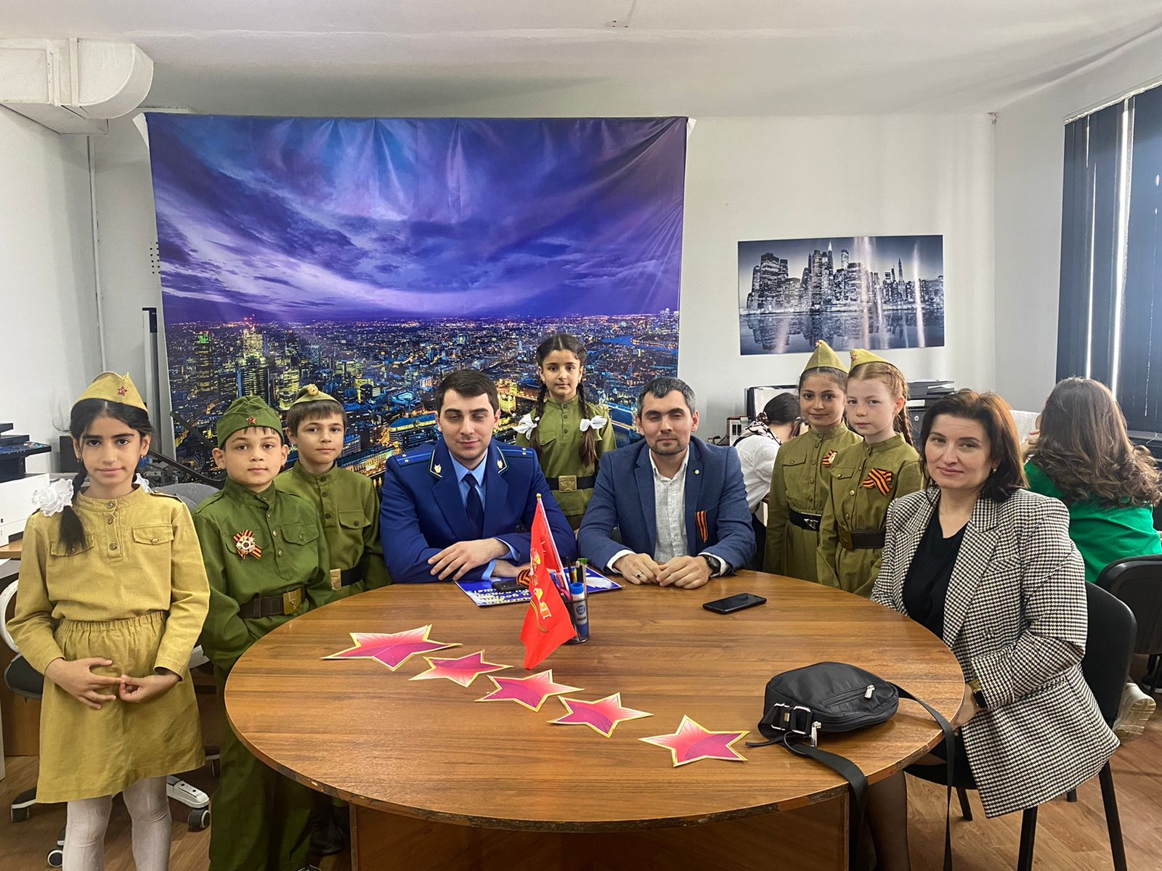

Slide 21


